Slide 1
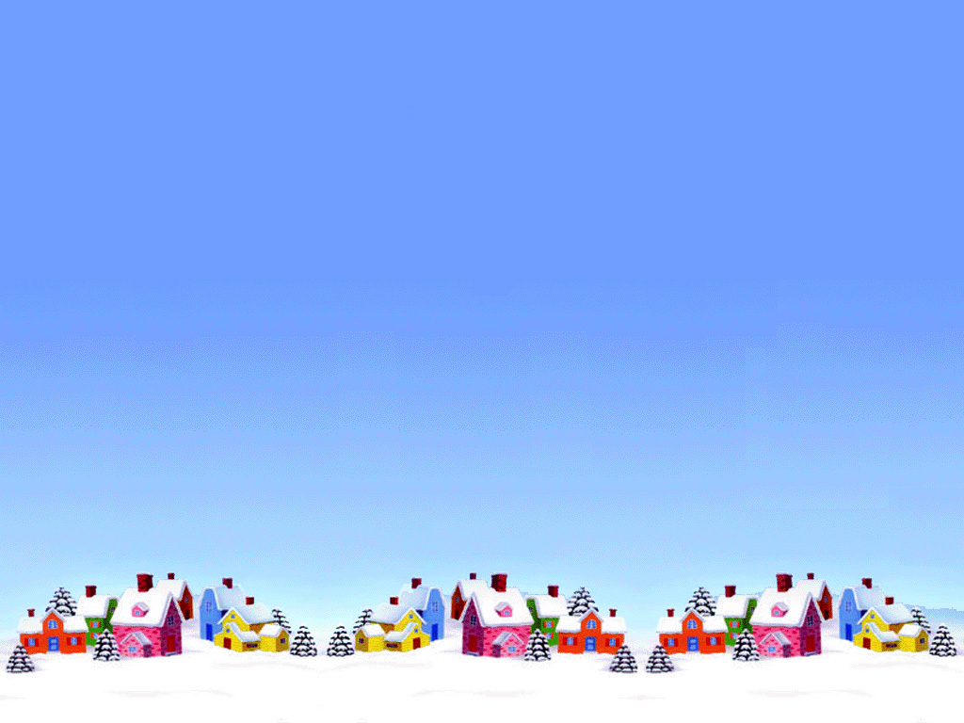

3
か
ただ せいれい
しと1:8

Slide 2
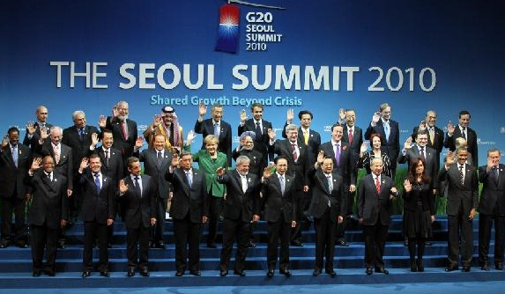
サミット Summit – ちょうじょう
れい) しゅよう７かこく しゅのうかいぎ, G20しゅのうかいぎ など

Slide 3
２つの サミットが あります
サタン
サミット
れいてき
サミット

Slide 4
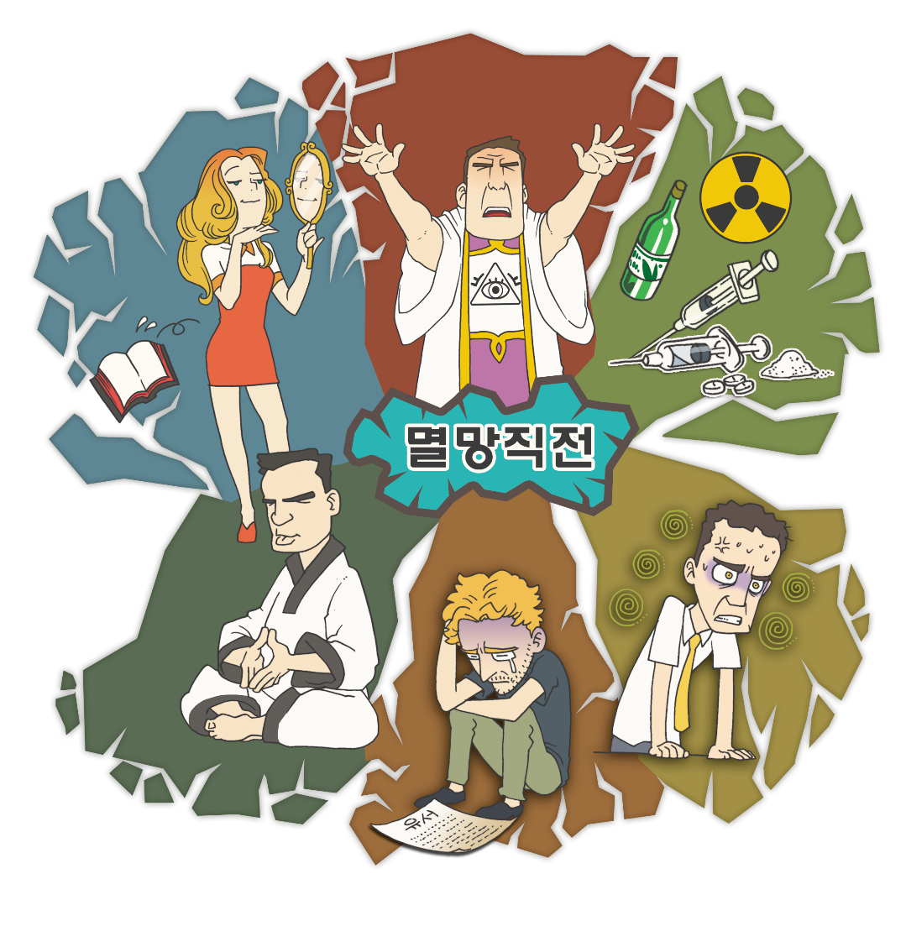
1. サタン サミットが よのなかを しょうあくしています
しと13しょう
しと16しょう
しと19しょう
そうせいき3しょう
そうせいき6しょう
そうせいき11しょう
みしんじゃ
6つのうんめい
ほろびるちょくぜん

Slide 5
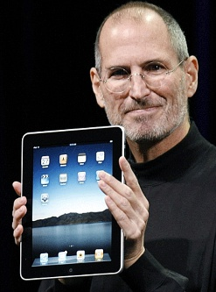
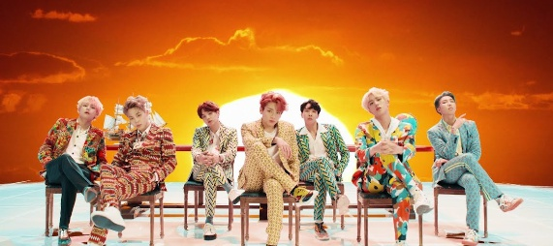

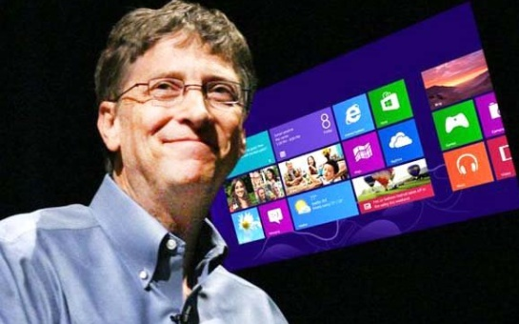
1. サタン サミットが よのなかを しょうあくして
います
かみとともに

Slide 6
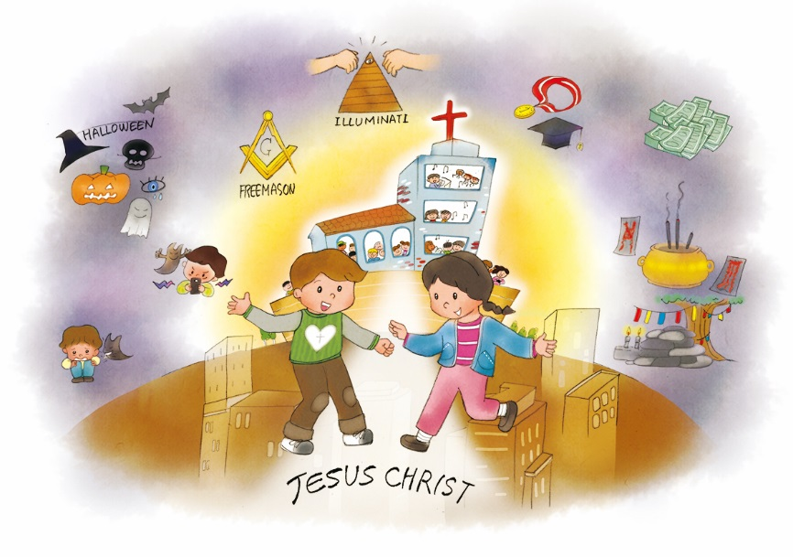
わたしたちは よを いかす
れいてきサミットです

Slide 7
2. れいてきサミットが そなえるべき けいやくが あります
しと1:8 ただ せいれい-> ちから-> しょうにん

Slide 8
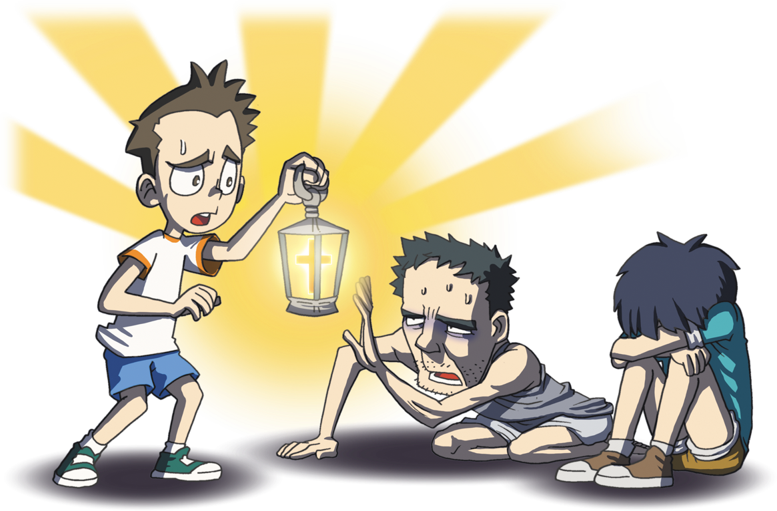
2. れいてきサミットが そなえるべき
けいやくが あります
れいはいで けいやくを にぎる けいはい
げんばで けいやくを あじわう でんどう
せいかつ ぜんたいを ささげる いきた そなえもの

Slide 9
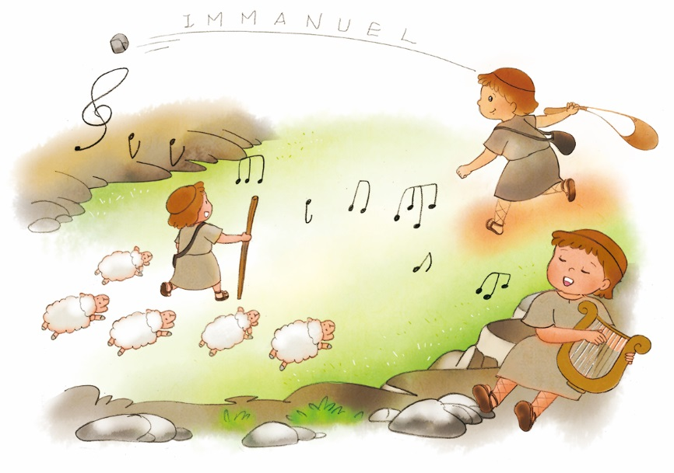
3. れいてきサミットが うける こたえが
あります
れいてきサミット
ぎのう
サミット
ぶんか
サミット

Slide 10
わたしも しらずに サタンに しょうあくされている ぶぶんが
ないかと よくみて せいれいのみたしをうけて
れいてきサミット になろう!

Slide 11



フォ
ー
ラム
し
て
こく
いん
し
よう
みことばの なかで いちばん こころに
のこった ことを フォーラムしよう
せいれいの みたしが なぜ わたしたちの
ちからなのか フォーラムしよう
こんしゅう じっせんすることに ついて
フォーラムしよう

